Slide 1

Međunarodni dan zaštite ozonskog omotača
ŠTO MOŽEMO UČINITI?

Slide 2
Ozonski omotač, sloj u atmosferi na visini od 10 do 50 km u kojem se nalazi većina atmosferskog ozona.
Literatura:https://www.enciklopedija.hr/natuknica.aspx?ID=46030
Trebalo bi puno godina da se ozonski omotač obnovi. Ozonski omotač štiti nas od UV zračenja. Ljudi zagađuju okoliš I zato se stvaraju CPC I Haloni koji uništavaju atmosferu. UV zračenje dovodi do vrtoglavice, raka kože, možemo ostati slijep. Promijena klime imala bi trajne posljedice.
Aparati za gašenje požara, lakovi za kosu, dezodoransi u spreju itd.uništavaju ozonski omotač. Stare aparate kao što su klime, frižideri, mašine za suđe ili veš dati profesionalnim ljudima koji će se za to pobrinuti bez zagađivanja okoliša.

Slide 3
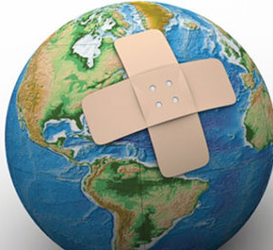
Najveći su gubitci šumskog bogatstva zabilježeni od 1950 godine, a između 1980 g. i 1990 g. je prosiječno nestajalo 9.95 milijuna hektara isključivo šumskih površina.
Više od 40 hektara šuma nestaje svake minute.
Slika 1:https://www.google.com/search?client=firefox-b-e&sca_esv=567294360&sxsrf=AM9HkKm8JVGQH-HTTA9UHtkbYakgdfNqfw:1695317645671&q=zemlja&tbm=isch&source=lnms&sa=X&ved=2ahUKEwiDs62wnryBAxWm2QIHHeBKAPoQ0pQJegQIDBAB&biw=1877&bih=900&dpr=1.36#imgrc=AfssNPjtbMK44M

Slide 4
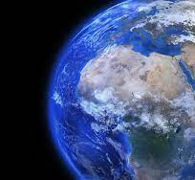
Međunarodni dan ozonskog omotača obilježavamo 16.9.
Slika 2:https://www.google.com/search?client=firefox-b-e&sca_esv=567294360&sxsrf=AM9HkKmlsF99IHFKKV_Z5XzTFHzL-UW_tw:1695317382951&q=kad+obilje%C5%BEavamo+dan+ozonskog+omota%C4%8Da&tbm=isch&source=lnms&sa=X&ved=2ahUKEwjiwYuznbyBAxXMzgIHHWwlAJcQ0pQJegQICBAB&biw=1877&bih=900&dpr=1.36#imgrc=n5vlv6-uO97vVM&imgdii=JcG67fAMY48NrM

Slide 5
Prezentaciju izradila: Ema Babić
Sudjelovali: Kenan Piragić, Emanuel Braus, Katrin Omerhodžić, Lukas Dabić, Nia Radić Grudi, Lea Uka, Ivan Rajnović, Luka Rokić, Ivan Družeta, Angela Kuhar, Ivano Klunić, Fahrija Huremović, Mark Čertanc.

